Slide 1
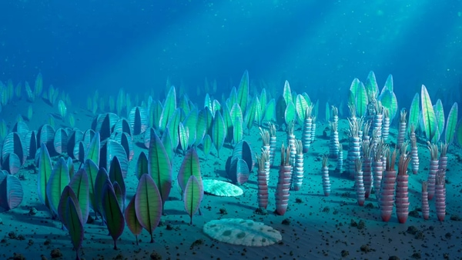
CHƯƠNG VI: TỪ TẾ BÀO ĐẾN CƠ THỂ
Tiết 50,51- Bài 22: CƠ THỂ SINH VẬT

Slide 2

KHỞI ĐỘNG

Slide 3
KHỞI ĐỘNG
TRÒ CHƠI:
NGHE THÔNG TIN, ĐOÁN VẬT
Luật chơi: Giáo viên đưa từ gợi ý, học sinh nghe và đoán câu trả lời.

Slide 4
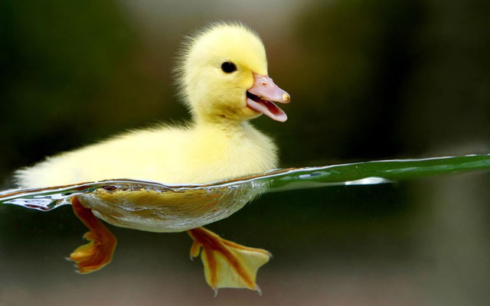
KHỞI ĐỘNG
Con vịt
Câu 1: Con gì chân ngắn
Mà lại có màng
Mỏ bẹt màu vàng
Hay kêu cạp cạp
Là con gì?

Slide 5
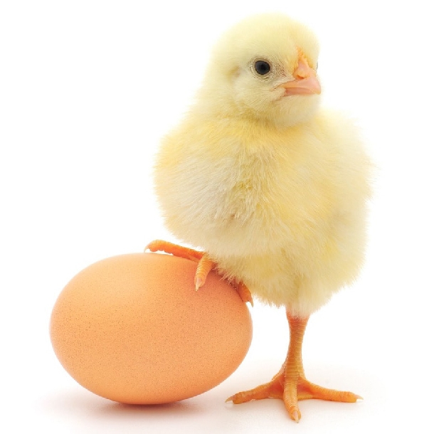
KHỞI ĐỘNG
Con gà con
Câu 2: Cái mỏ xinh xinh
Hai chân tí xíu
Lông vàng mát dịu
“Chiếp, chiếp” suốt ngày!
Là con gì?

Slide 6
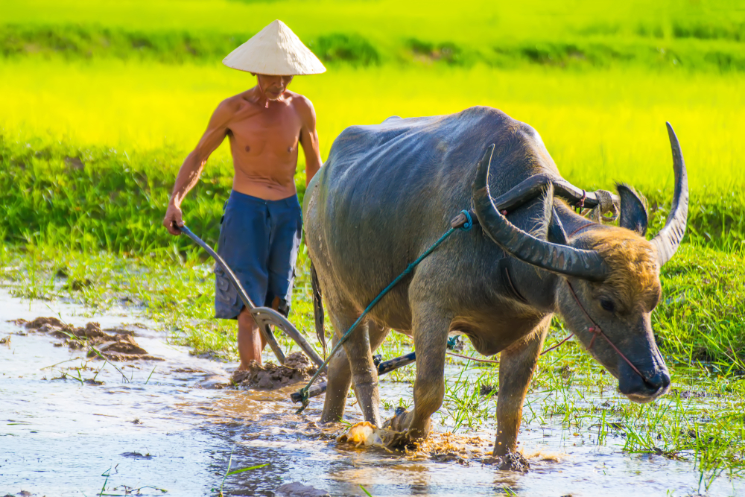
KHỞI ĐỘNG
Câu 3: Con gì ăn cỏ
Đầu có hai sừng
Lỗ mũi buộc thừng
Kéo cày rất giỏi?
Con trâu

Slide 7
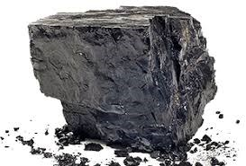
KHỞI ĐỘNG
Câu 4:
Cái gì đen khi bạn mua nó
đỏ khi bạn dùng nó
xám xịt khi bạn vứt nó đi?
Hòn than

Slide 8
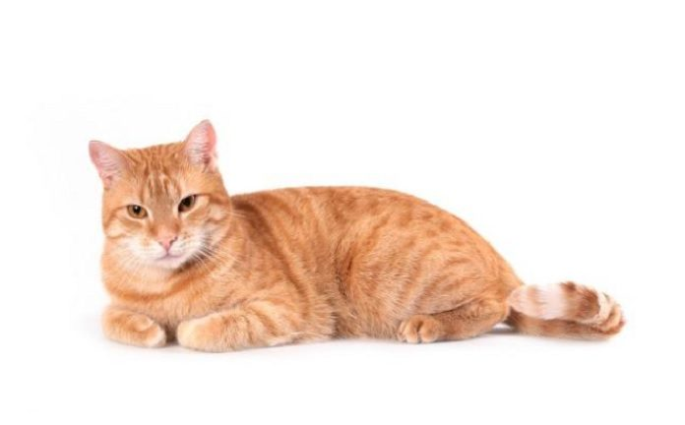
KHỞI ĐỘNG
Câu 5:
Con gì hai mắt trong veo
Thích nằm sưởi nắng
Thích trèo cây cau?
Con mèo

Slide 9
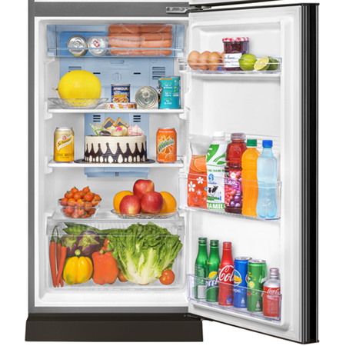
KHỞI ĐỘNG
Câu 6:
Cắm vào run rẩy toàn thân
Rút ra nước chảy từ chân xuống sàn
Hỡi chàng công tử giàu sang
Cắm vào xin chớ vội vàng rút ra
Cái tủ lạnh

Slide 10
Em sẽ phân những đối tượng này thành mấy loại? Là những loại nào?

Slide 11
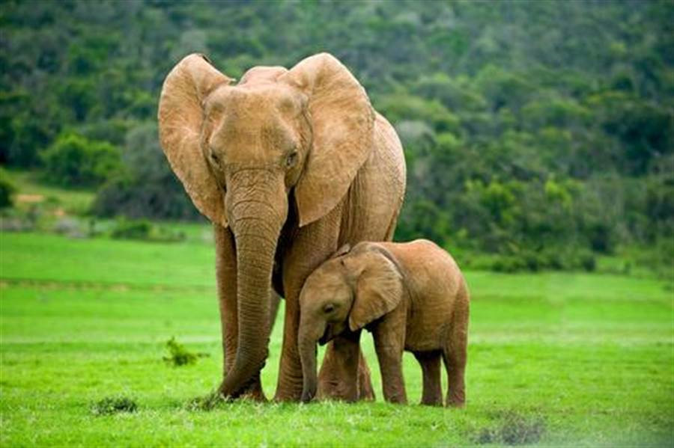
BÀI 22: CƠ THỂ SINH VẬT
I. CƠ THỂ LÀ GÌ?
Bài tiết
Vận động
Cơ thể là một sinh vật sống có thể thực hiện các quá trình sống cơ bản.
Hãy quan sát hình 1.1 và đọc thông tin trang 92 sgk và cho biết, cơ thể là gì? Cơ thể gồm những hoạt động chủ yếu nào?
Sinh sản
Hô hấp
Cảm ứng
Sinh trưởng
Dinh dưỡng

Slide 12
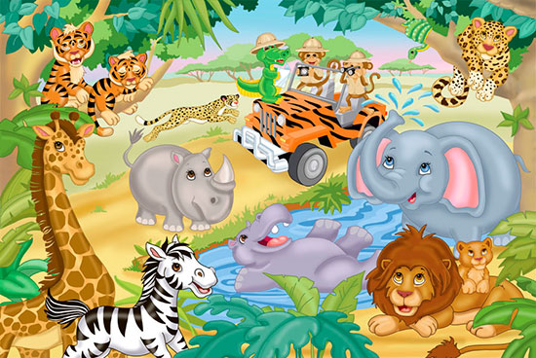
BÀI 22: CƠ THỂ SINH VẬT
I. CƠ THỂ LÀ GÌ?
Nội dung | Vật sống | Vật không sống
Ví dụ
Điểm phân biệt
Kể tên một số cơ thể sống mà em quan sát được trong ảnh bên.
Thảo luận nhóm 4 và hoàn thành phiếu học tập bên trong 4 phút.

Slide 13
BÀI 22: CƠ THỂ SINH VẬT
I. CƠ THỂ LÀ GÌ?
Nội dung | Vật sống | Vật không sống
Ví dụ
Điểm phân biệt
- Con voi; con sư tử; con hươu cao cổ; cây xanh,…
- Nước, bờ suối, hòn đá,…
- Có trao đổi chất với môi trường
- Không trao đổi chất với môi trường
- Có sinh trưởng, phát triển, sinh sản, cảm ứng
- Không có sinh trưởng, phát triển, sinh sản, cảm ứng

Slide 14
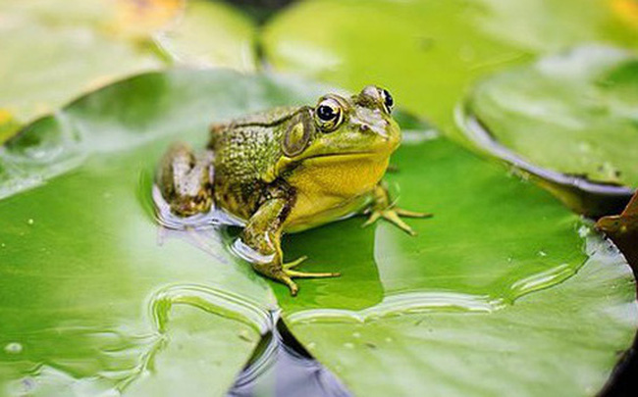
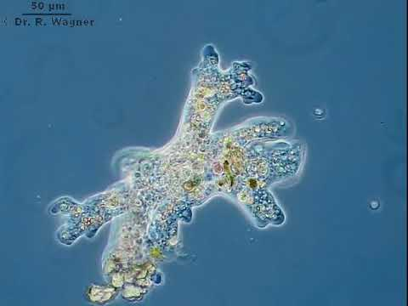

Tiết 11. Bài 22. CƠ THỂ SINH VẬT
II. Cơ thể đơn bào và cơ thể đa bào
Con ếch
Trùng biến hình
- Hầu hết các sinh vật có kích thước khác nhau là do cơ thể chúng có số lượng tế bào khác nhau.

Slide 15
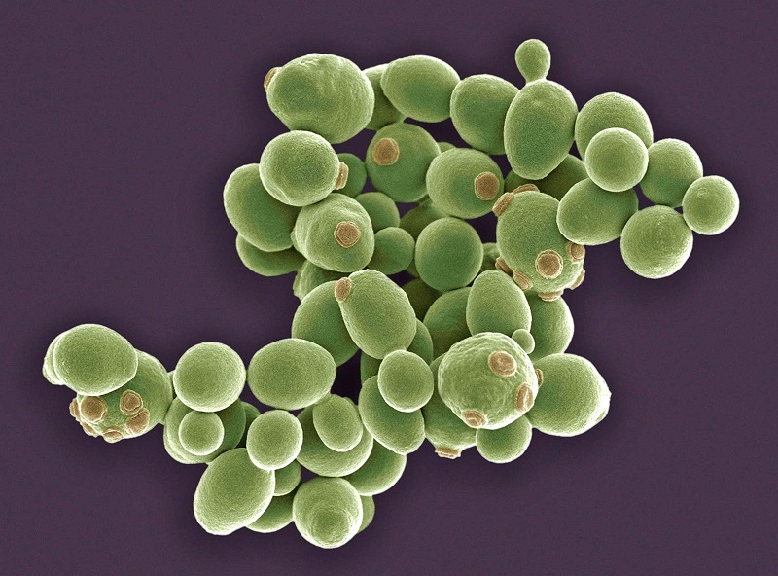
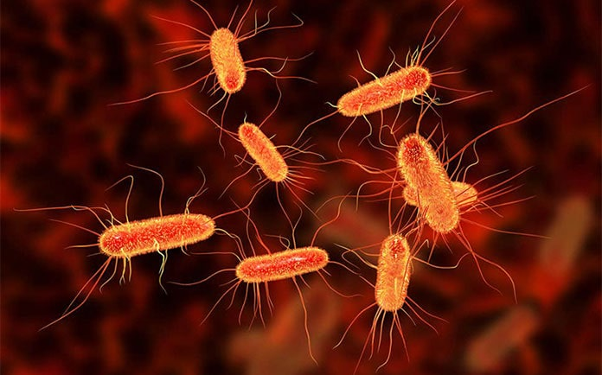
Bài 22. CƠ THỂ SINH VẬT
II. Cơ thể đơn bào và cơ thể đa bào
1. Cơ thể đơn bào
Nấm men
Vi khuẩn
- Cơ thể đơn bào có tổ chức đơn giản, cơ thể chỉ 1 tế bào

Slide 16



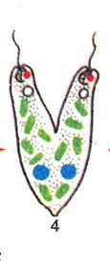
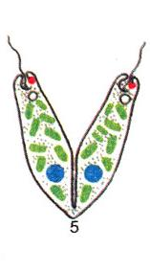
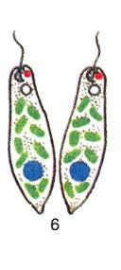
- Cơ thể đơn bào thực hiện đầy đủ các quá trình sống cơ bản trong một tế bào

Slide 17
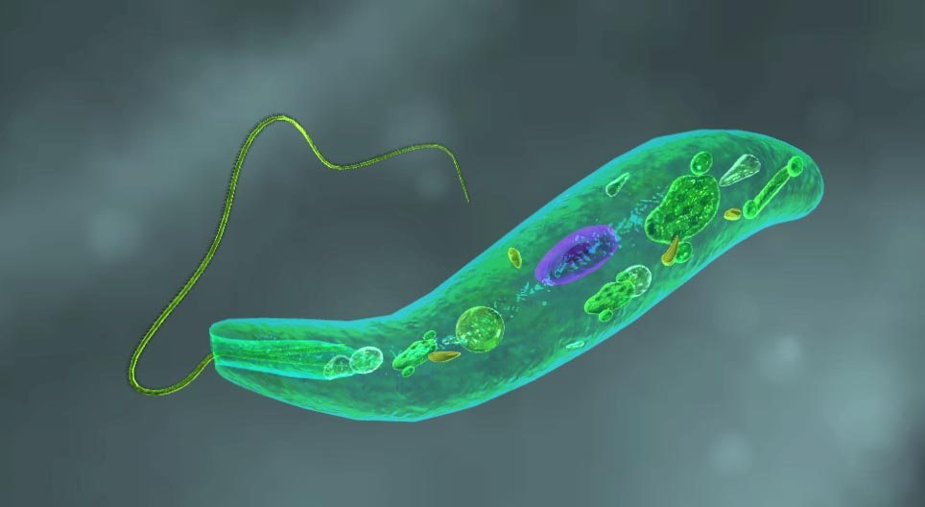
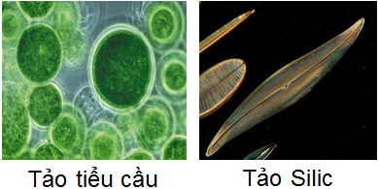
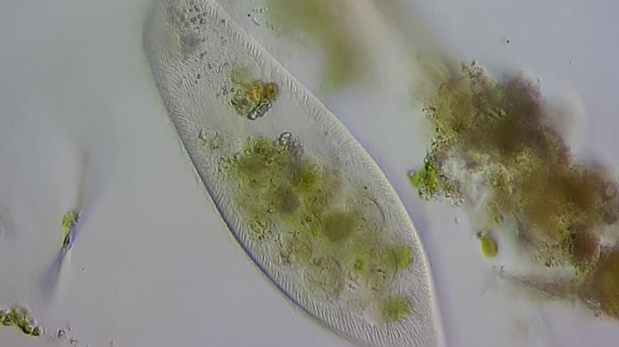
Trùng roi
Trùng biến hình
Một số sinh vật đơn bào
Trùng giày

Slide 18
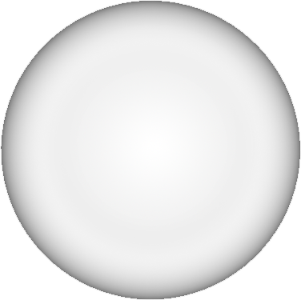





Chọn đáp án thích hợp điền vào chỗ trống cho thích hợp cho câu sau:
Cơ thể đơn bào gồm …… tế bào
1 tế bào
A
2 tế bào
B
3 tế bào
C
Nhiều tế bào
D

Slide 19
Các nhận định sau về cơ thể đơn bào đúng hay sai?
2
Nội dung | Đúng | Sai
1. Nấm men là ví dụ về cơ thể đơn bào
2. Cơ thể đơn bào gồm một hoặc một vài tế bào có kích thước nhỏ
3. Cơ thể đơn bào chỉ thực hiện được một số các quá trình sống cơ bản của cơ thể
4. Trùng roi thực hiện sinh sản nhờ quá trình phân chia tế bào
✓
✓
✓
✓

Slide 20
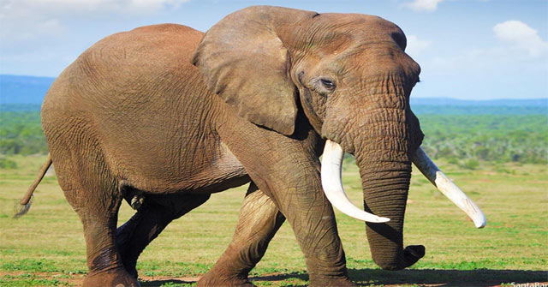
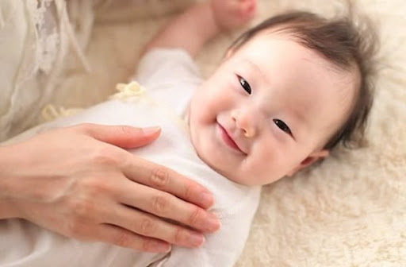
Bài 22. CƠ THỂ SINH VẬT
II. Cơ thể đơn bào và cơ thể đa bào
2. Cơ thể đa bào
Cơ thể đa bào là cơ thể có cấu tạo gồm nhiều tế bào.
Mỗi tế bào thực hiện một chức năng sống riêng biệt nhưng phối hợp với nhau thực hiện các quá trình sống của cơ thể
+ Ví dụ: con ếch, con voi, em bé,…

Slide 21
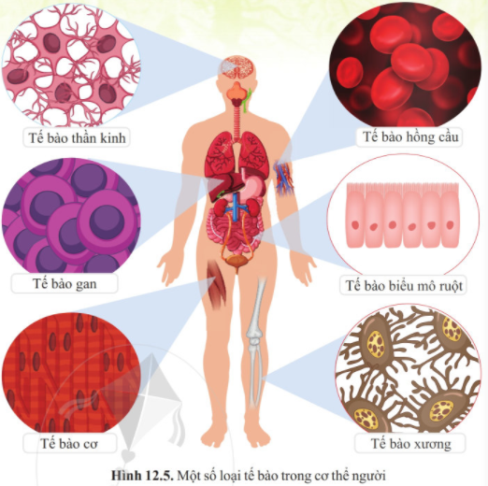
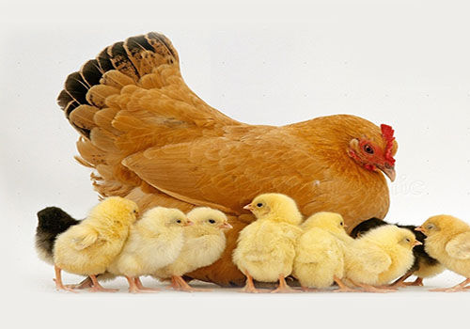

Slide 22
Bài 22. CƠ THỂ SINH VẬT
II. Cơ thể đơn bào và cơ thể đa bào
Con ếch
Trùng biến hình

Slide 23
Bài 22. CƠ THỂ SINH VẬT
Sinh vật đơn bào
Sinh vật đa bào
Ví dụ: Tảo tiểu cầu, trùng roi xanh, trùng biến hình, tảo silic,…
Ví dụ: Voi, sư tử, sán dây, dương xỉ sừng hươu, thủy tức, …
- Cơ thể chỉ được cấu tạo từ 1 tế bào.
- Cơ thể được cấu tạo từ nhiều tế bào.
- Một tế bào thực hiện toàn bộ các chức năng, hoạt động đặc trưng của cơ thể.
- Các tế bào phân chia theo nhóm khác nhau thực hiện các chức năng khác nhau, có sự phối hợp với nhau.

Slide 24
HƯỚNG DẪN HỌC BÀI Ở NHÀ
- Học bài, làm bài tập trong sách bài tập
- Nghiên cứu trước bài mới: Tổ chức cơ thể đa bào

